Slide 1

Il Piano ordinario di attività promozionale 2017
mercati e settori
Dicembre 2016

Slide 2

2017 – Come nasce il Piano ordinario: time-line
Definizione Piano
Raccolta proposte estero
Concertazione
Approvazione Piano*
GIUGNO
LUGLIO
AGOSTO
SETTEMBRE
OTTOBRE
NOVEMBRE
DICEMBRE
* Perché il Piano sia operativo è necessaria l’approvazione dei Ministeri vigilanti e la successiva registrazione degli Organi di controllo

Slide 3
2017 – Come nasce il Piano ordinario: definizione
PREPARAZIONE
COORDINAMENTO
DEFINIZIONE
Indirizzi strategici:
Cabina di Regia
Proposte promozionali:
Ambasciate
Rete estera ICE
Concertazione con:
Ministeri vigilanti
Mondo associativo
Piano Promozionale:
Individuazione puntuale degli interventi, articolati per filiera e declinati per settore / paese

Slide 4
2017 – Overview del Piano ordinario di attività promozionale

Slide 5
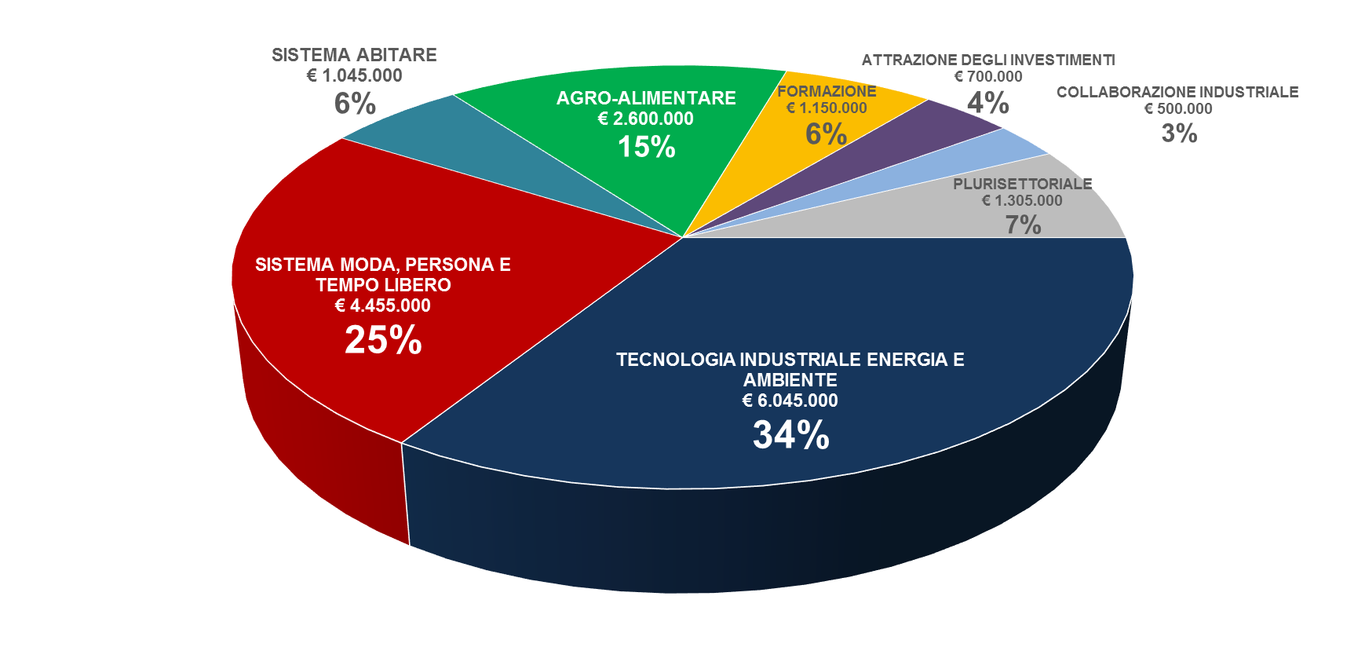
2017 – I Settori del Piano ordinario
Stanziamento pubblico
Comprende azioni che abbracciano più settori, quali ad es. la comunicazione plurisettoriale, la partecipazione a fiere intersettoeiali, etc.

Slide 6
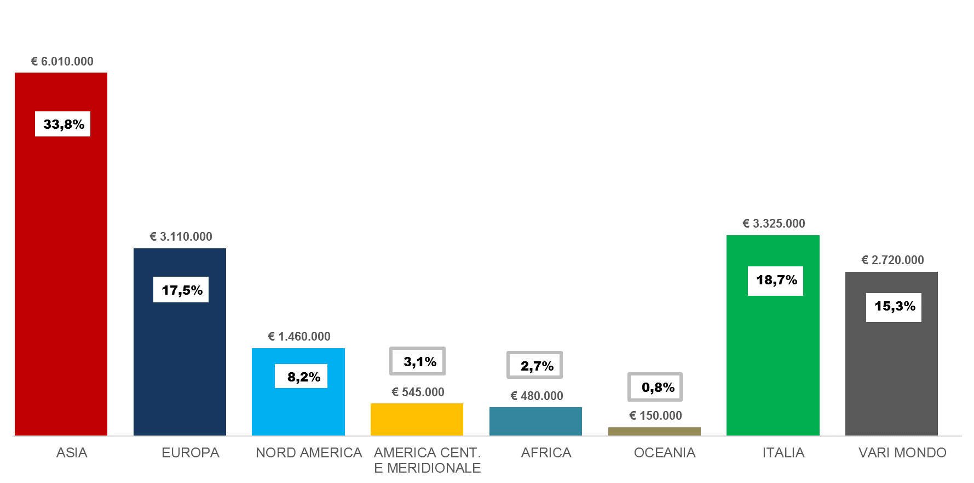
2017 – Le aree geografiche del Piano ordinario
Stanziamento pubblico
Comprende, tra le altre, azioni di:
Formazione
Incoming
Attrazione degli investimenti
Comunicazione
Studi e analisi
Comprende azioni che coinvolgono più mercati appartenenti ad aree geografiche diverse

Slide 7
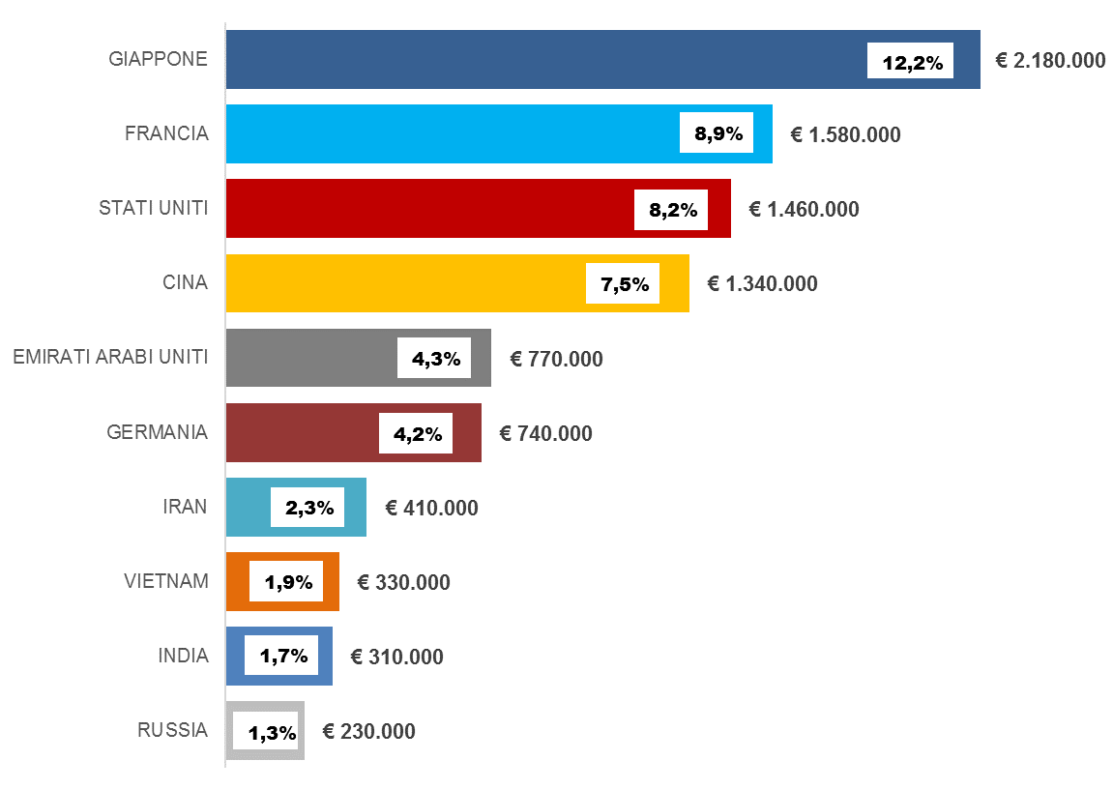
2017 – I primi 10 paesi di intervento del Piano ordinario
Stanziamento pubblico
Percentuali calcolate sul totale intervento pubblico (17,8 mil)

Slide 8
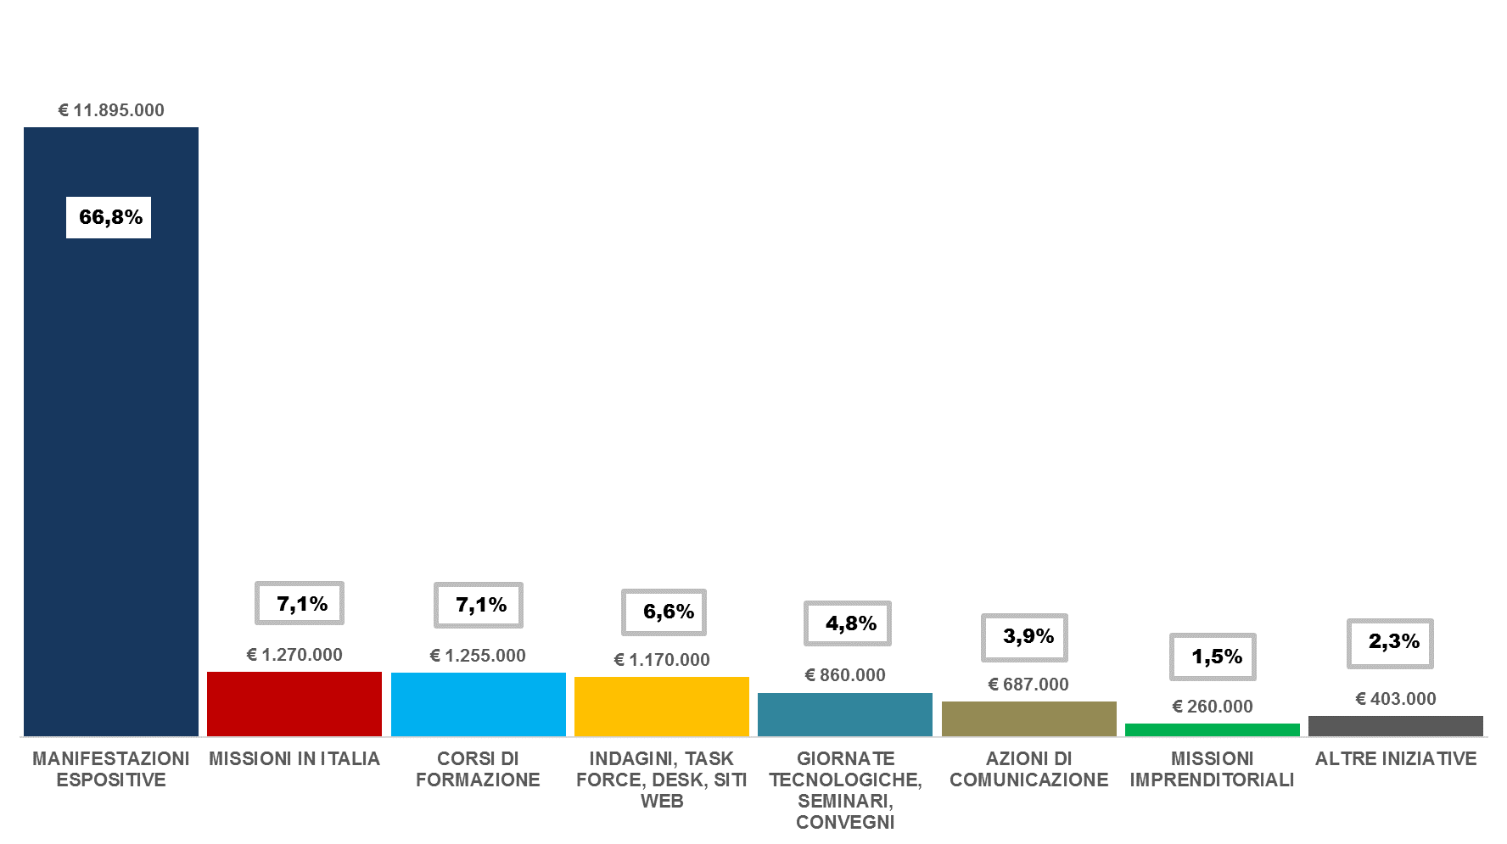
2017 – Le Tipologie di intervento del Piano ordinario
Stanziamento pubblico

Slide 9
2017 – Le principali azioni del Piano ordinario
TECNOLOGIA
MODA ABITARE
AGRO
ALIMENTARE
PLURI
SETTORIALE
70 azioni, tra cui:
Desk machines Italia area Nafta
Sostegno alle KETS
Wetex Dubai (Energia)
Adipec Abu Dhabi (Energia)
Mast Asia (Aeromobili)
Pollutec Maroc (Ambiente)
Pack expo USA (Meccanica)
Gifa Germania (Meccanica)
SMM Germania (Cant. Navale)
31 azioni, tra cui:
HKIJS (Gioielleria)
Moda Italia Tokyo
Mrket trade show NY-LV (Abbigliamento)
MIP di Cannes (Audiovisivo)
Buchmesse Germania (Editoria)
FN Platform USA (Calzature)
MaisonObjet Parigi (Casa)
Kazbuild (Materiali Costruzione)
18 azioni, tra cui:
Foodex Tokyo
Vinexpo Francia
FHC Shanghai
Gulfood Dubai
Prowein Germania
Fine food Sydney
Iran food Teheran
Settimana del Vino in Giappone
40 azioni, tra cui:
50° Corce
Corso origini MIB
Master CEIDIM
Master MIMM
Presenza eventi per Attrazione degli Investimenti
Italian festival
Fihav di L’Avana
Dift di Dar Es Salaam Tanzania
Partenariato in economie fragili

